Slide 1


Gamestrix Webáruház
Készítette:
Boglári Bence Krisztián
Horváth Máté
Vida CsaBa Zsombor

Slide 2
Inspiráció és témaválasztás Inspiration and Topic selection
Szenvedély
Kereslet
Kihívás
Passion
Demand
Challenge

Slide 3




Fejlesztői környezet Development Environments
Backend - Laravel
Frontend - Vue.js
Database - phpMyAdmin
Mobil alkalmazás - .NET MAUI

Slide 4

Kommunikációhoz és fájlmegosztáshoz használt eszközök Tools for communication and file sharing
Discord
Github
GoogleDrive
Gmail
FacebookMessanger

Slide 5
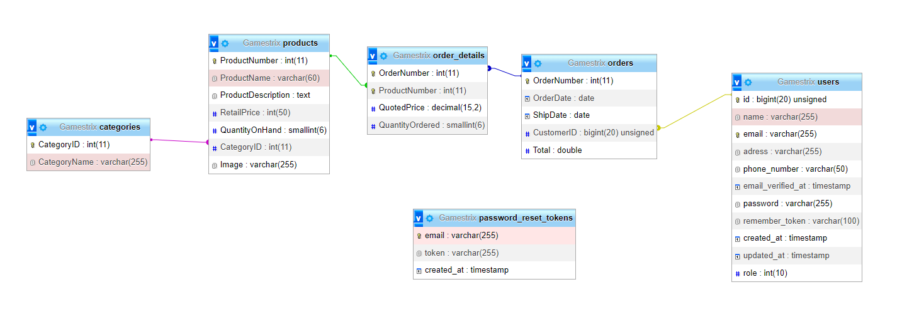
Adatbázis-Database
PhpMyAdmin hazsnálata a táblák könnyű kezeléséhez.
The use of PhpMyAdmin facilitates easy management of tables in databases.

Slide 6
Backend

Slide 7
FrontEnd

Slide 8
Mobil-App

Slide 9
A weboldal funkciója Website Functions

Slide 10
Köszönjük a figyelmet

